Slide 1
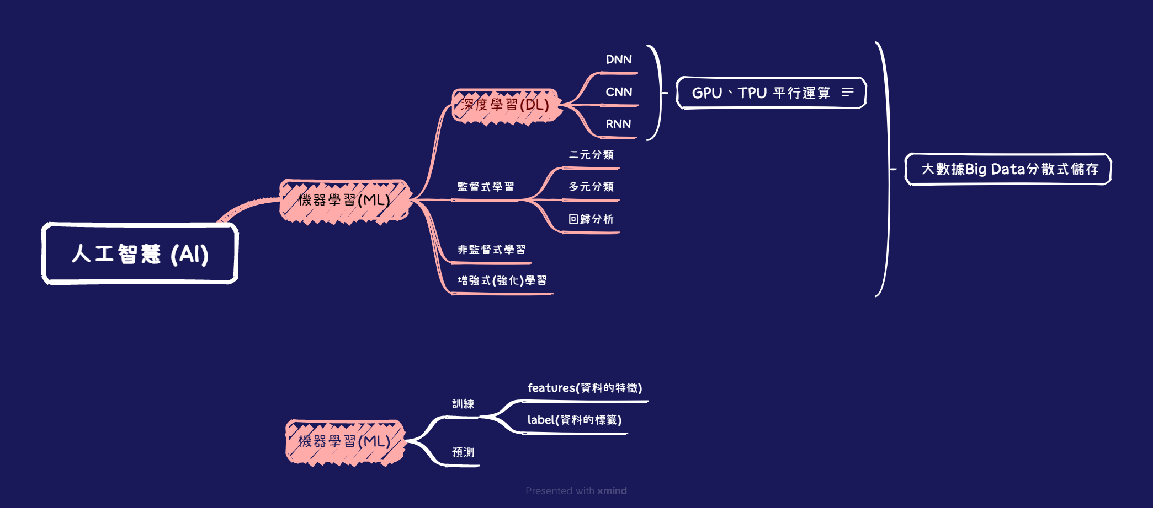
人工智慧、機器學習、深度學習

Slide 2
人工智慧、機器學習、深度學習
GPU、TPU平行運算
  GPU：圖形處理器
  TPU：Google研發出人工智慧專屬晶片，專用在深度學習

Slide 3
機器學習

Slide 4
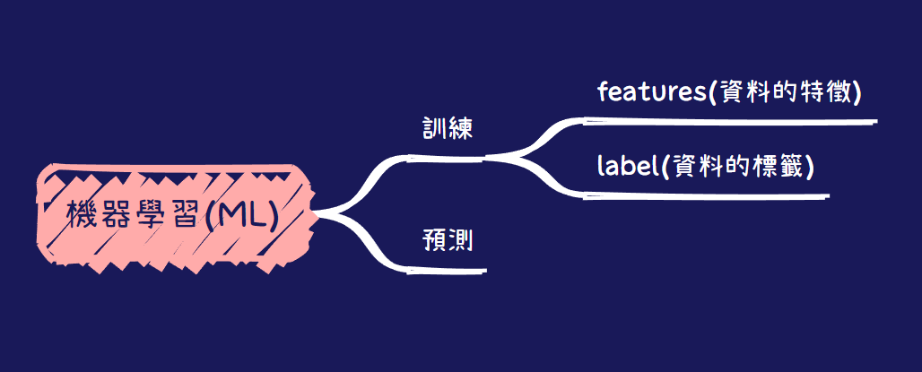
機器學習

Slide 5
機器學習
監督式學習：具備特徵、預測目標
  二元分類
  多元分類
  回歸分析：數值
非監督式學習：分群
強化學習：藉由不斷訓練，學習某項任務
分類

Slide 6
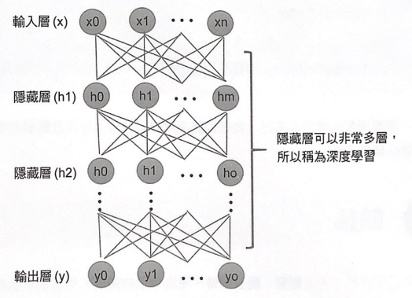
深度學習
將神經元分成多層次，模擬神經網路

Slide 7
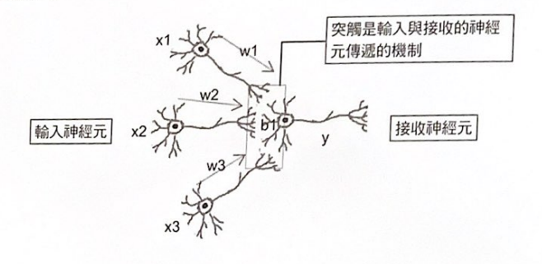
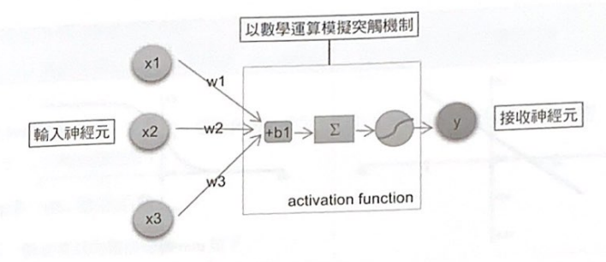

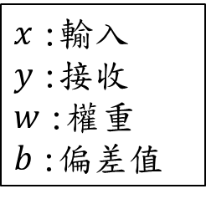
深度學習
模擬神經元做訊息傳導
用數學公式表示：
$$y=activation function(x1×w1+x2×w2+x3×w3+b1)$$
$x$:輸入
$y$:接收
$w$:權重
$b$:偏差值

Slide 8
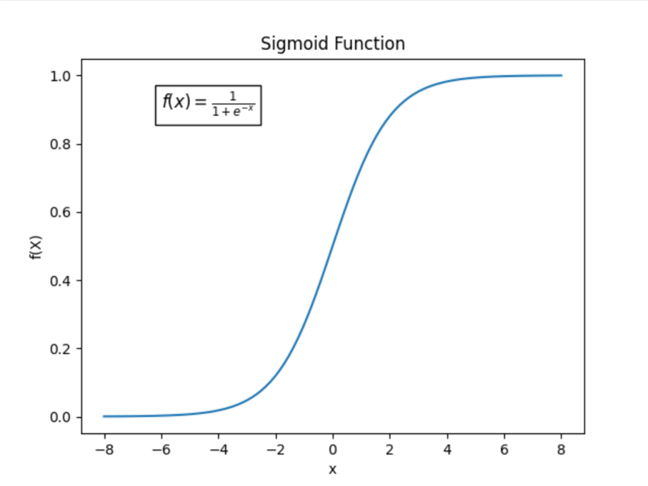
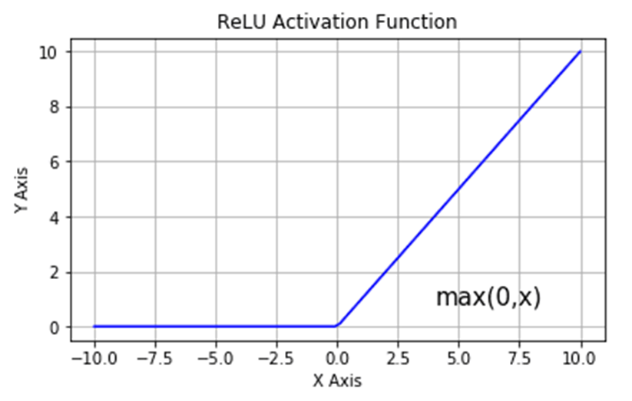
深度學習
activation function(激活函數)通常為非線性函數
Sigmoid激活函數
Relu激活函數

Slide 9
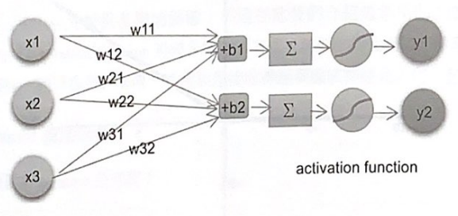
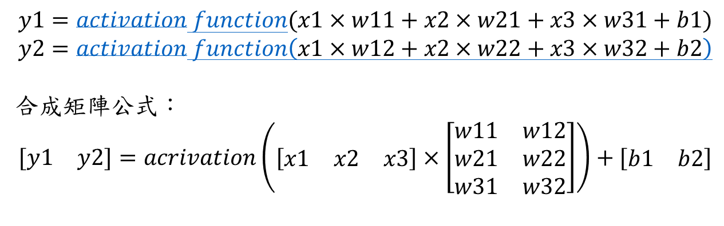
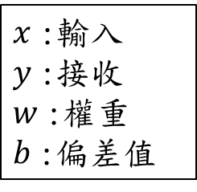
深度學習
矩陣運算模擬神經網路
$x$:輸入
$y$:接收
$w$:權重
$b$:偏差值
$$y1=activation function(x1×w11+x2×w21+x3×w31+b1)$$
$$y2=activation function\left(x1×w12+x2×w22+x3×w32+b2\right)$$
合成矩陣公式：
$$\begin{matrix}[y1 & y2]=acrivation\left([\begin{matrix}x1 & x2 & x3\end{matrix}]×\left[\begin{matrix}w11 & w12 \\ w21 & w22 \\ w31 & w32\end{matrix}\right]\right)+[\begin{matrix}b1 & b2\end{matrix}]\end{matrix}$$

Slide 10
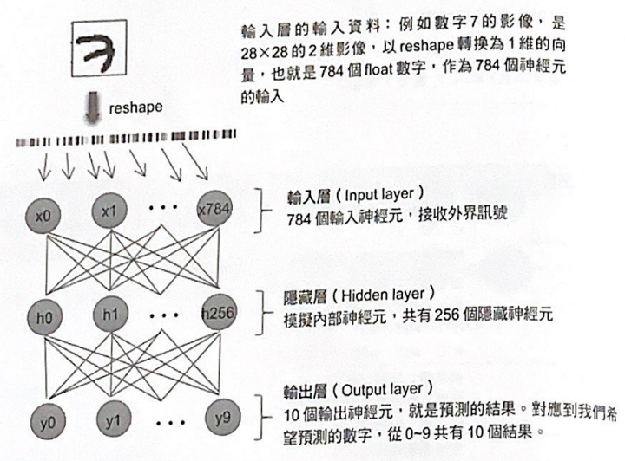
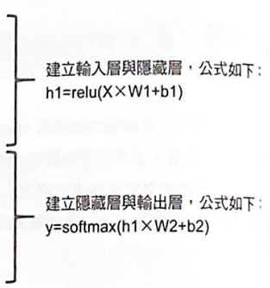
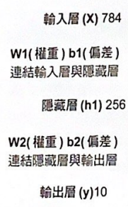
深度學習
多層感知器模型(Multilayer perceptron)

Slide 11
深度學習
Sigmoid 和 Softmax 函數的不同應用
Sigmoid 激活函數應用：
  邏輯迴歸模型中的二元分類：邏輯迴歸模型中使用 Sigmoid 函數將資料分為兩個不同的類別。
Softmax 激活函數應用：
  多類別分類方法： Softmax 函數也用於各種多類別分類技術，包括多類別線性判別分析 (MLDA) 和樸素貝葉斯分類器。

Slide 12
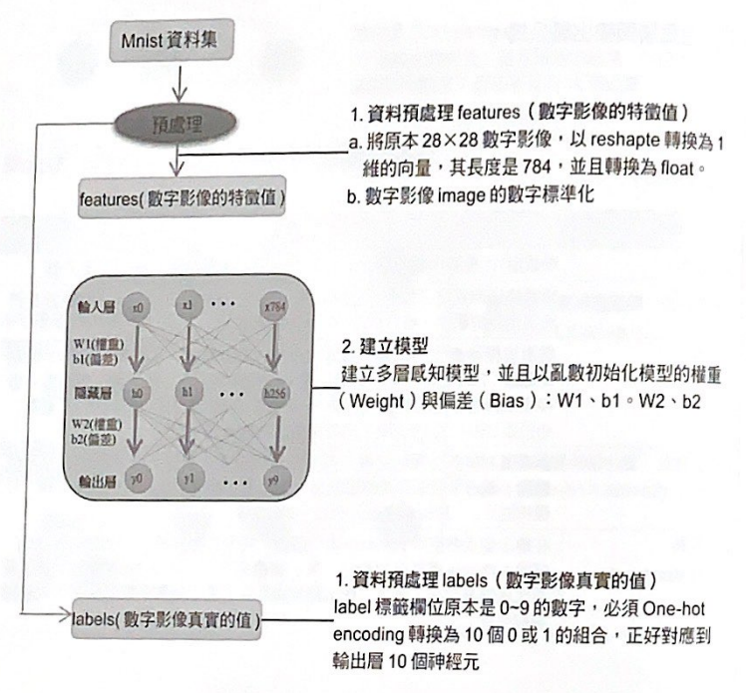
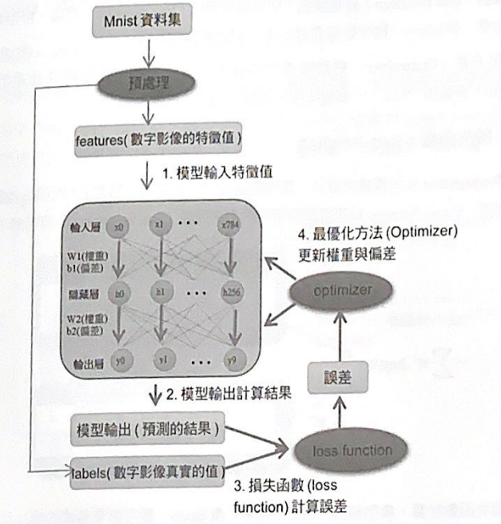
深度學習
使用Back Propagation反向傳播演算法進行訓練
是一種監督式學習方法，必須輸入features(特徵值)、labels(真實的值)

Slide 13
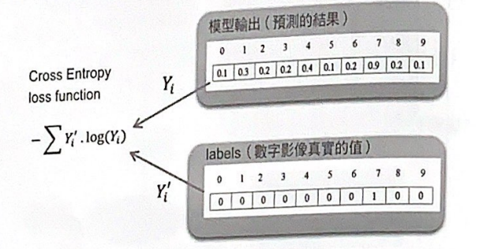
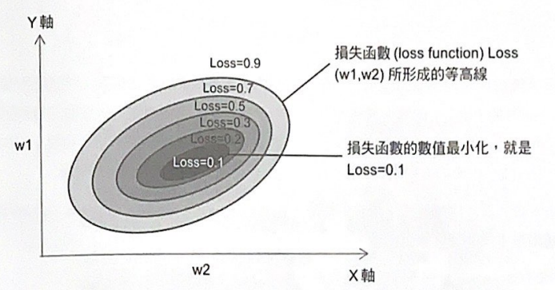
深度學習
損失函數(loss function)
最佳化方法：隨機梯度下降法(SGD)
  二維權重與損失函數

Slide 14
TensorFlow
處理器：CPU、GPU、TPU
平台
  Windows
  Linux
  iOS
  Android
  Raspberry Pi(樹莓派)
  雲端執行
TensorFlow Distributed Execution Engine(分散式執行引擎)
  可同時在數台機器上執行訓練模型。
前端程式語言：Python、C++
高階API：Keras、TF-Learn、TF-Slim、TF-Layer

Slide 15
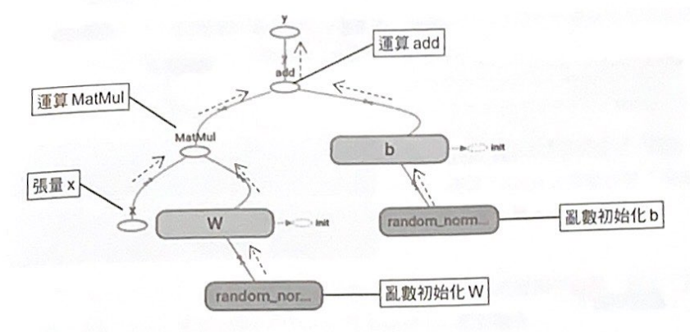

TensorFlow
Tensor張量
  純量(0維)、向量(1維)或矩陣(2維以上)
Flow資料流程
  使用TensorFlow的模型建立「計算圖」，就可以在不同平台上執行「計算圖」
$$y=MatMul\left(x,W\right)+b$$

Slide 16
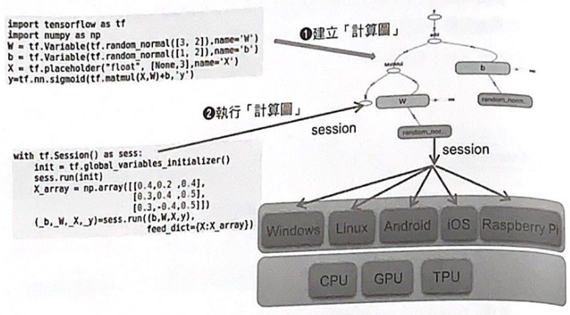
TensorFlow
建立「計算圖」
執行「計算圖」

Slide 17
Keras
高階深度學習程式庫
只處理模型的建立、訓練、預測等
後端引擎：Theano、TensorFlow
特色：
  簡單快速
  內建各式類神經網路層級
  透過後端引擎，可在CPU、GPU運行

Slide 18
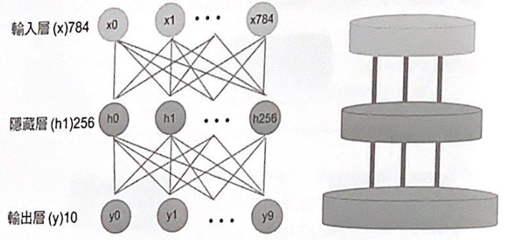
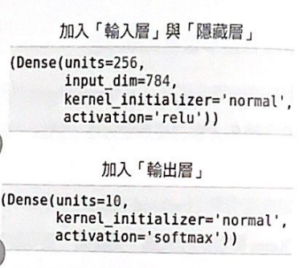
Keras程式設計模式

Slide 19
Keras程式設計模式
建立Sequential模型 (蛋糕架)
model = Sequential( )
加入「輸入層」與「隱藏層」至模型 (第一層蛋糕)
model.add(Dense(units=256,
input_dim=784,
kernel_initializer='normal',
activation='relu'))
加入「輸出層」至模型 (第二層蛋糕)
model.add(Dense(units=10,
kernel_initializer='normal',
activation=‘softmax'))

